Slide 1

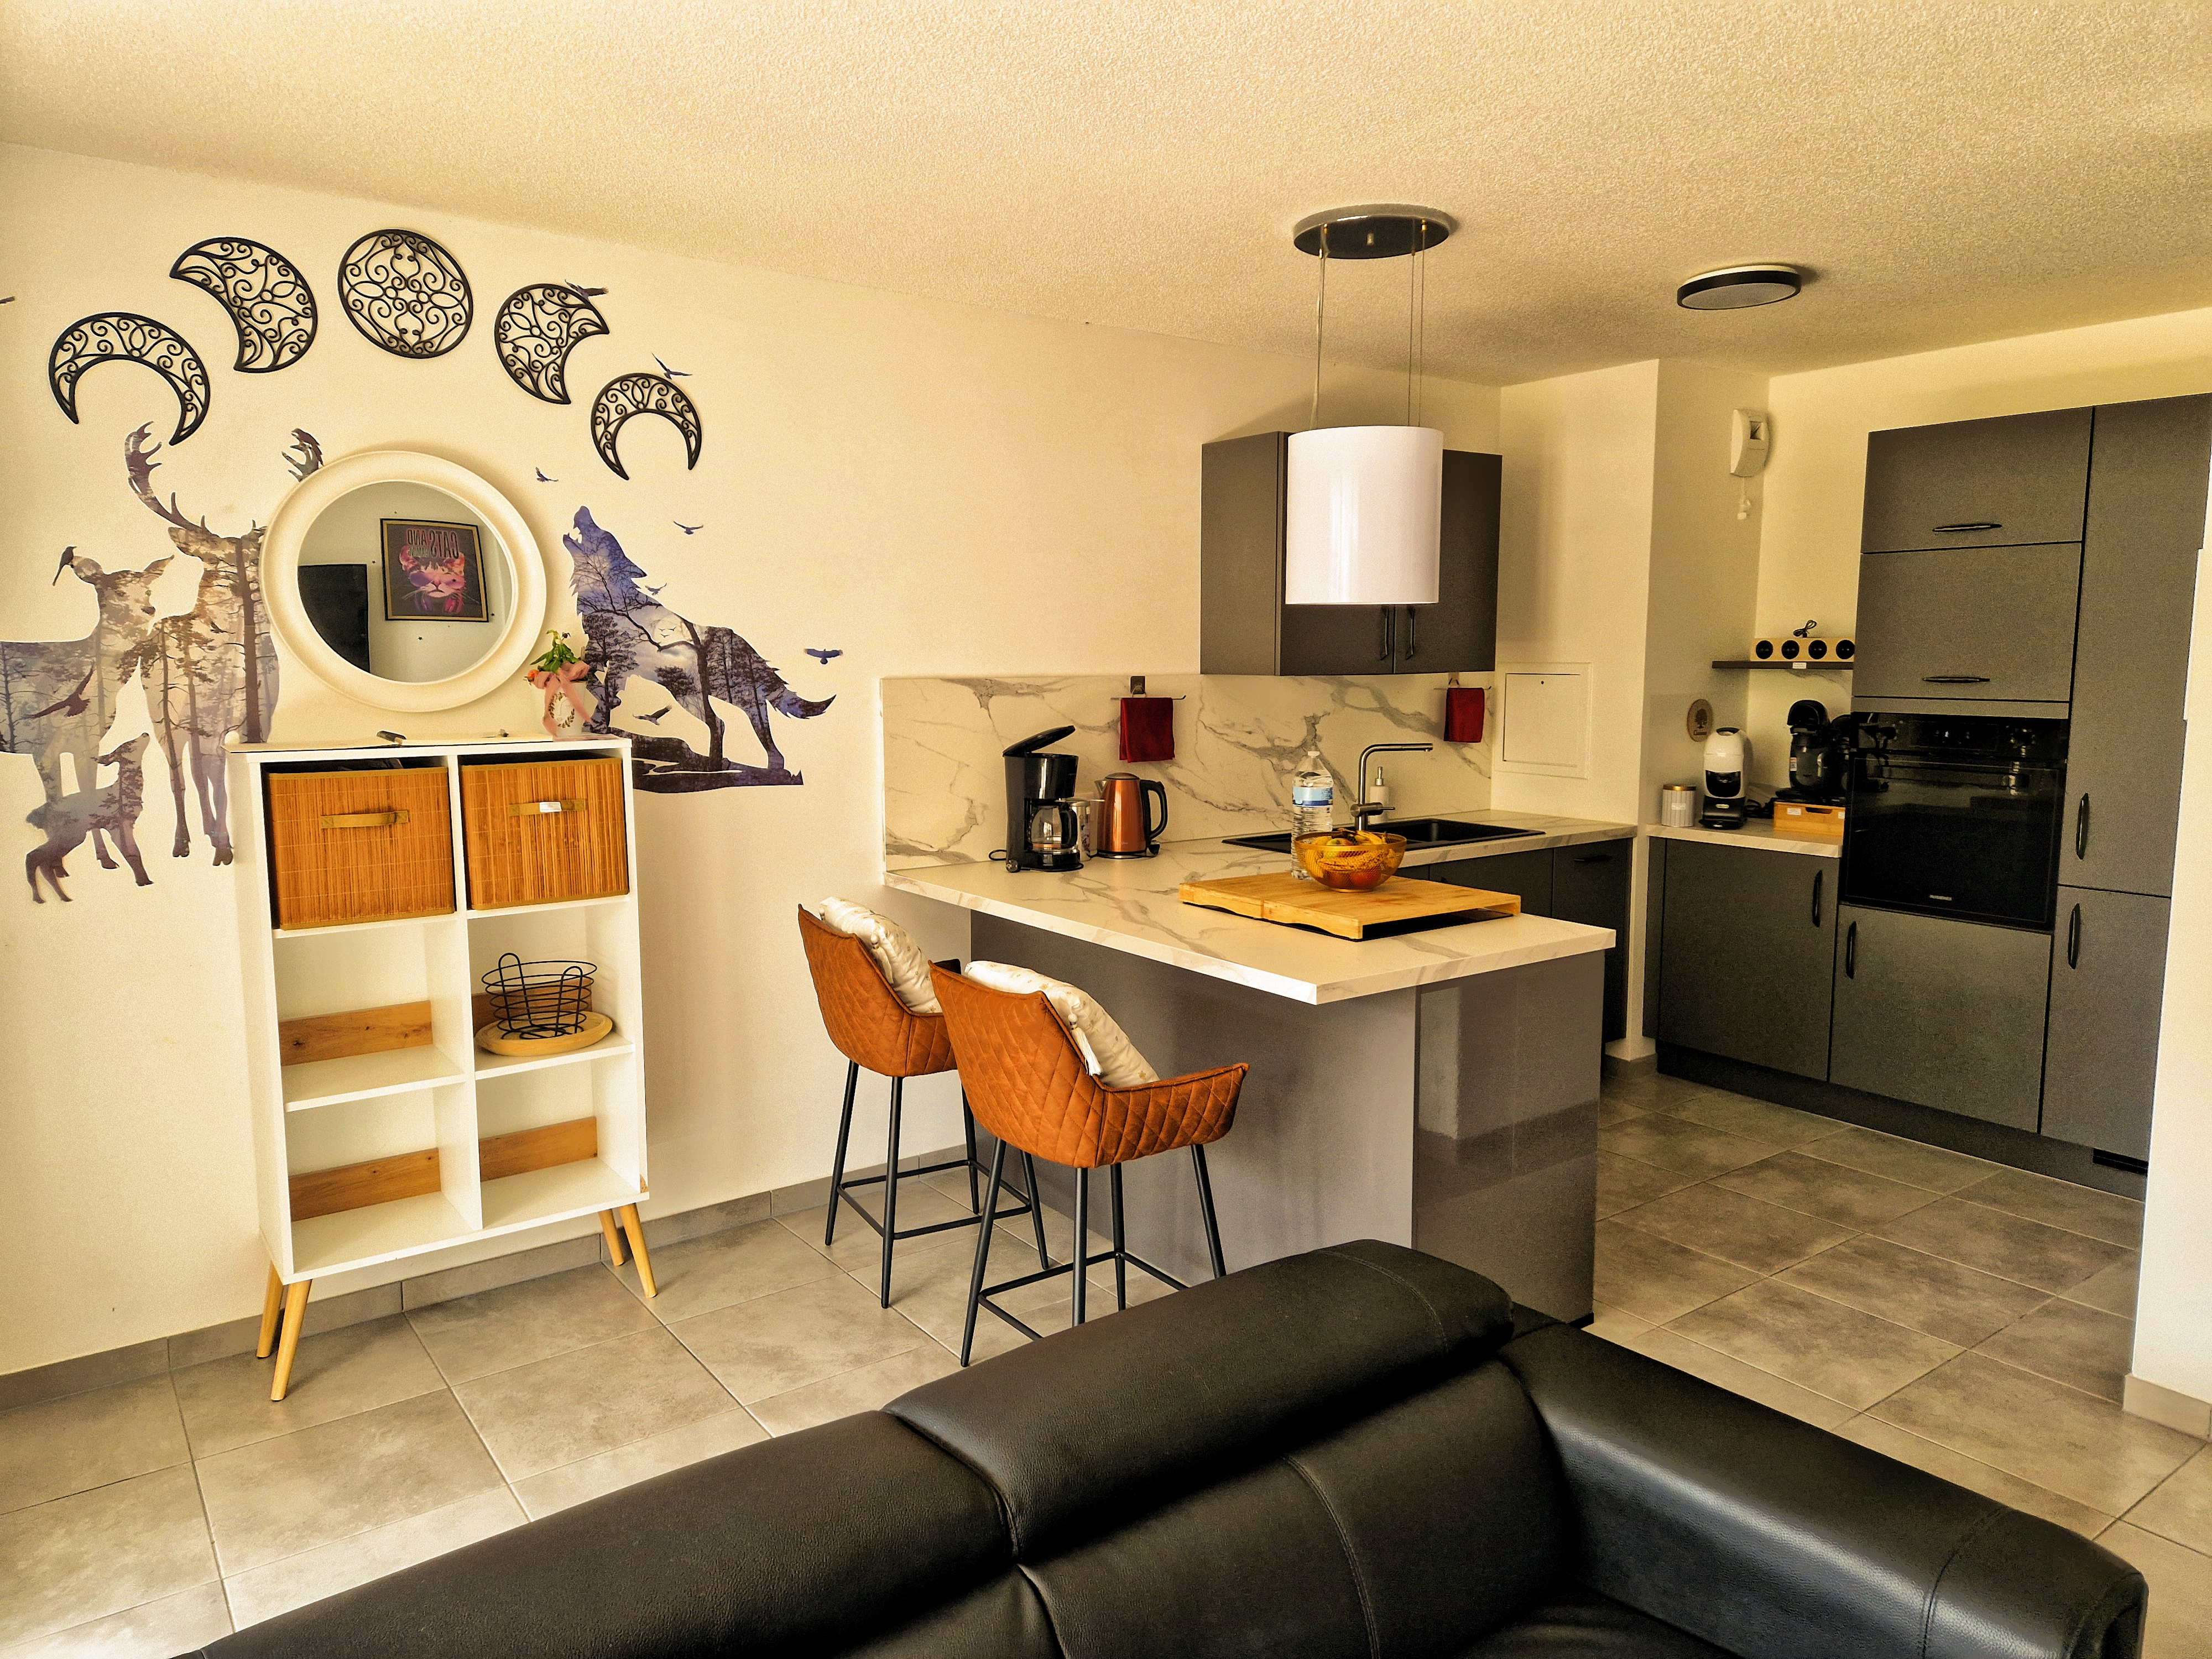
BIENVENIDO A ESCALE ROMANTIQUE
Guía de llegada
8 Allée Publius Rufrenus • Strasbourg
Esta guía le acompaña paso a paso hasta el alojamiento, la caja de llaves y su plaza de aparcamiento.
Le deseamos una llegada agradable y una maravillosa estancia en Estrasburgo.
Escale Romantique • Guía de llegada • 1

Slide 2
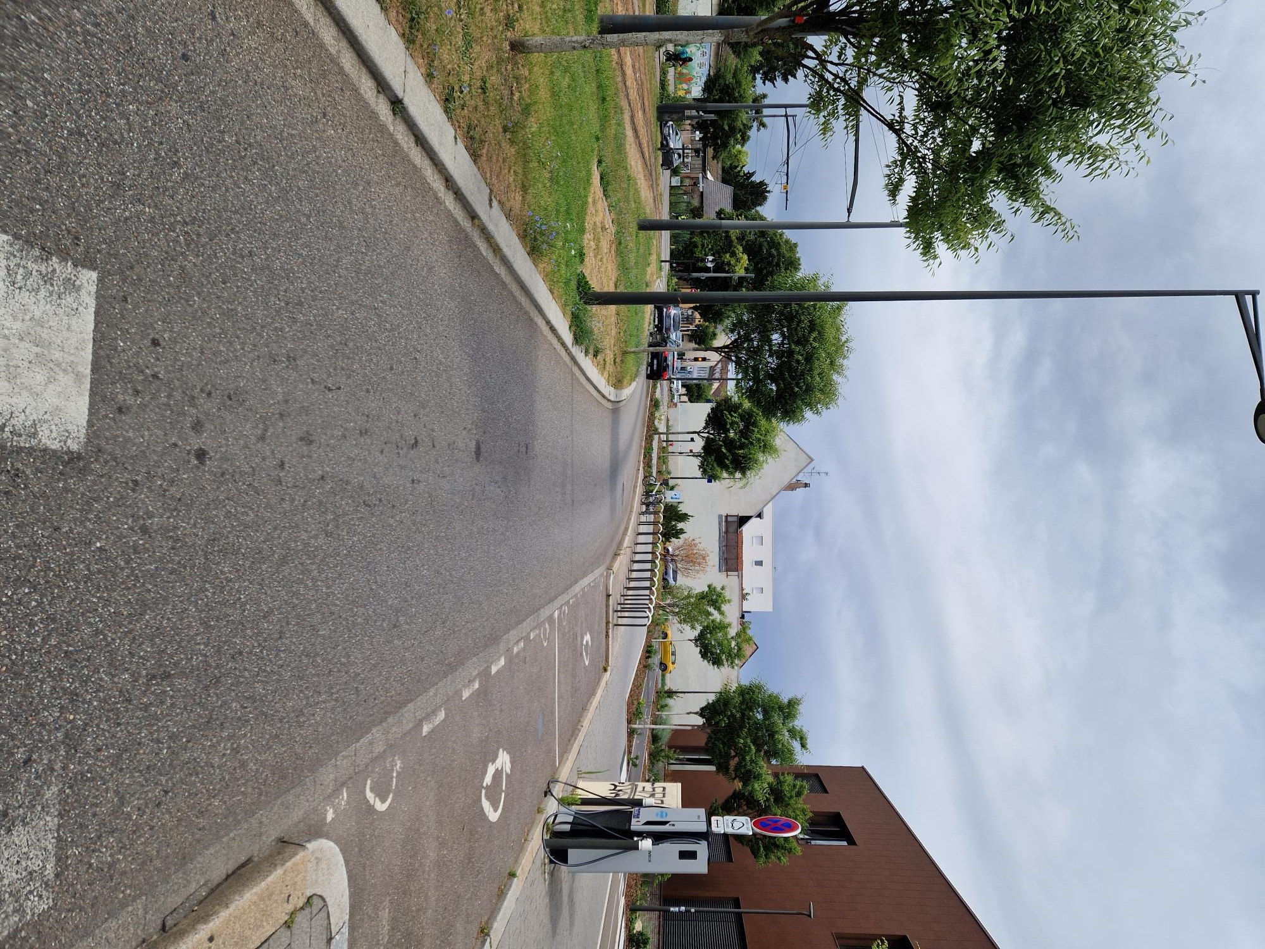
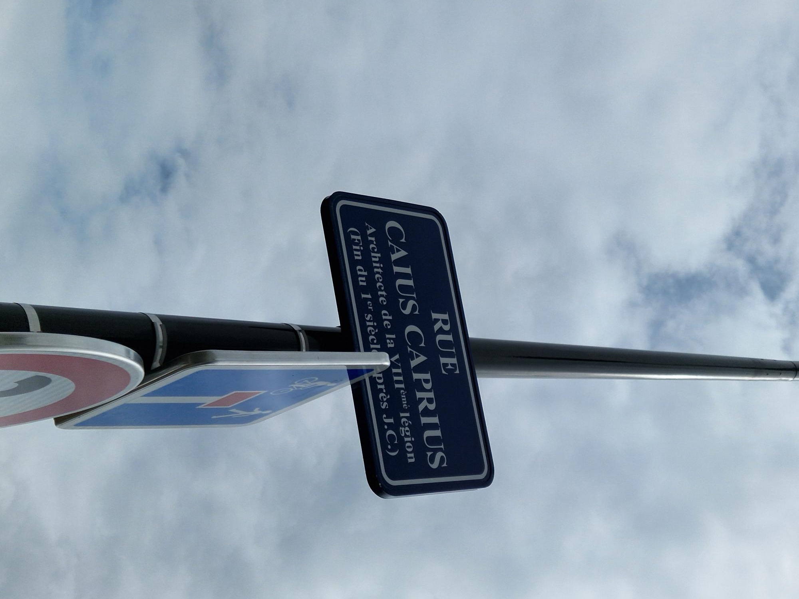
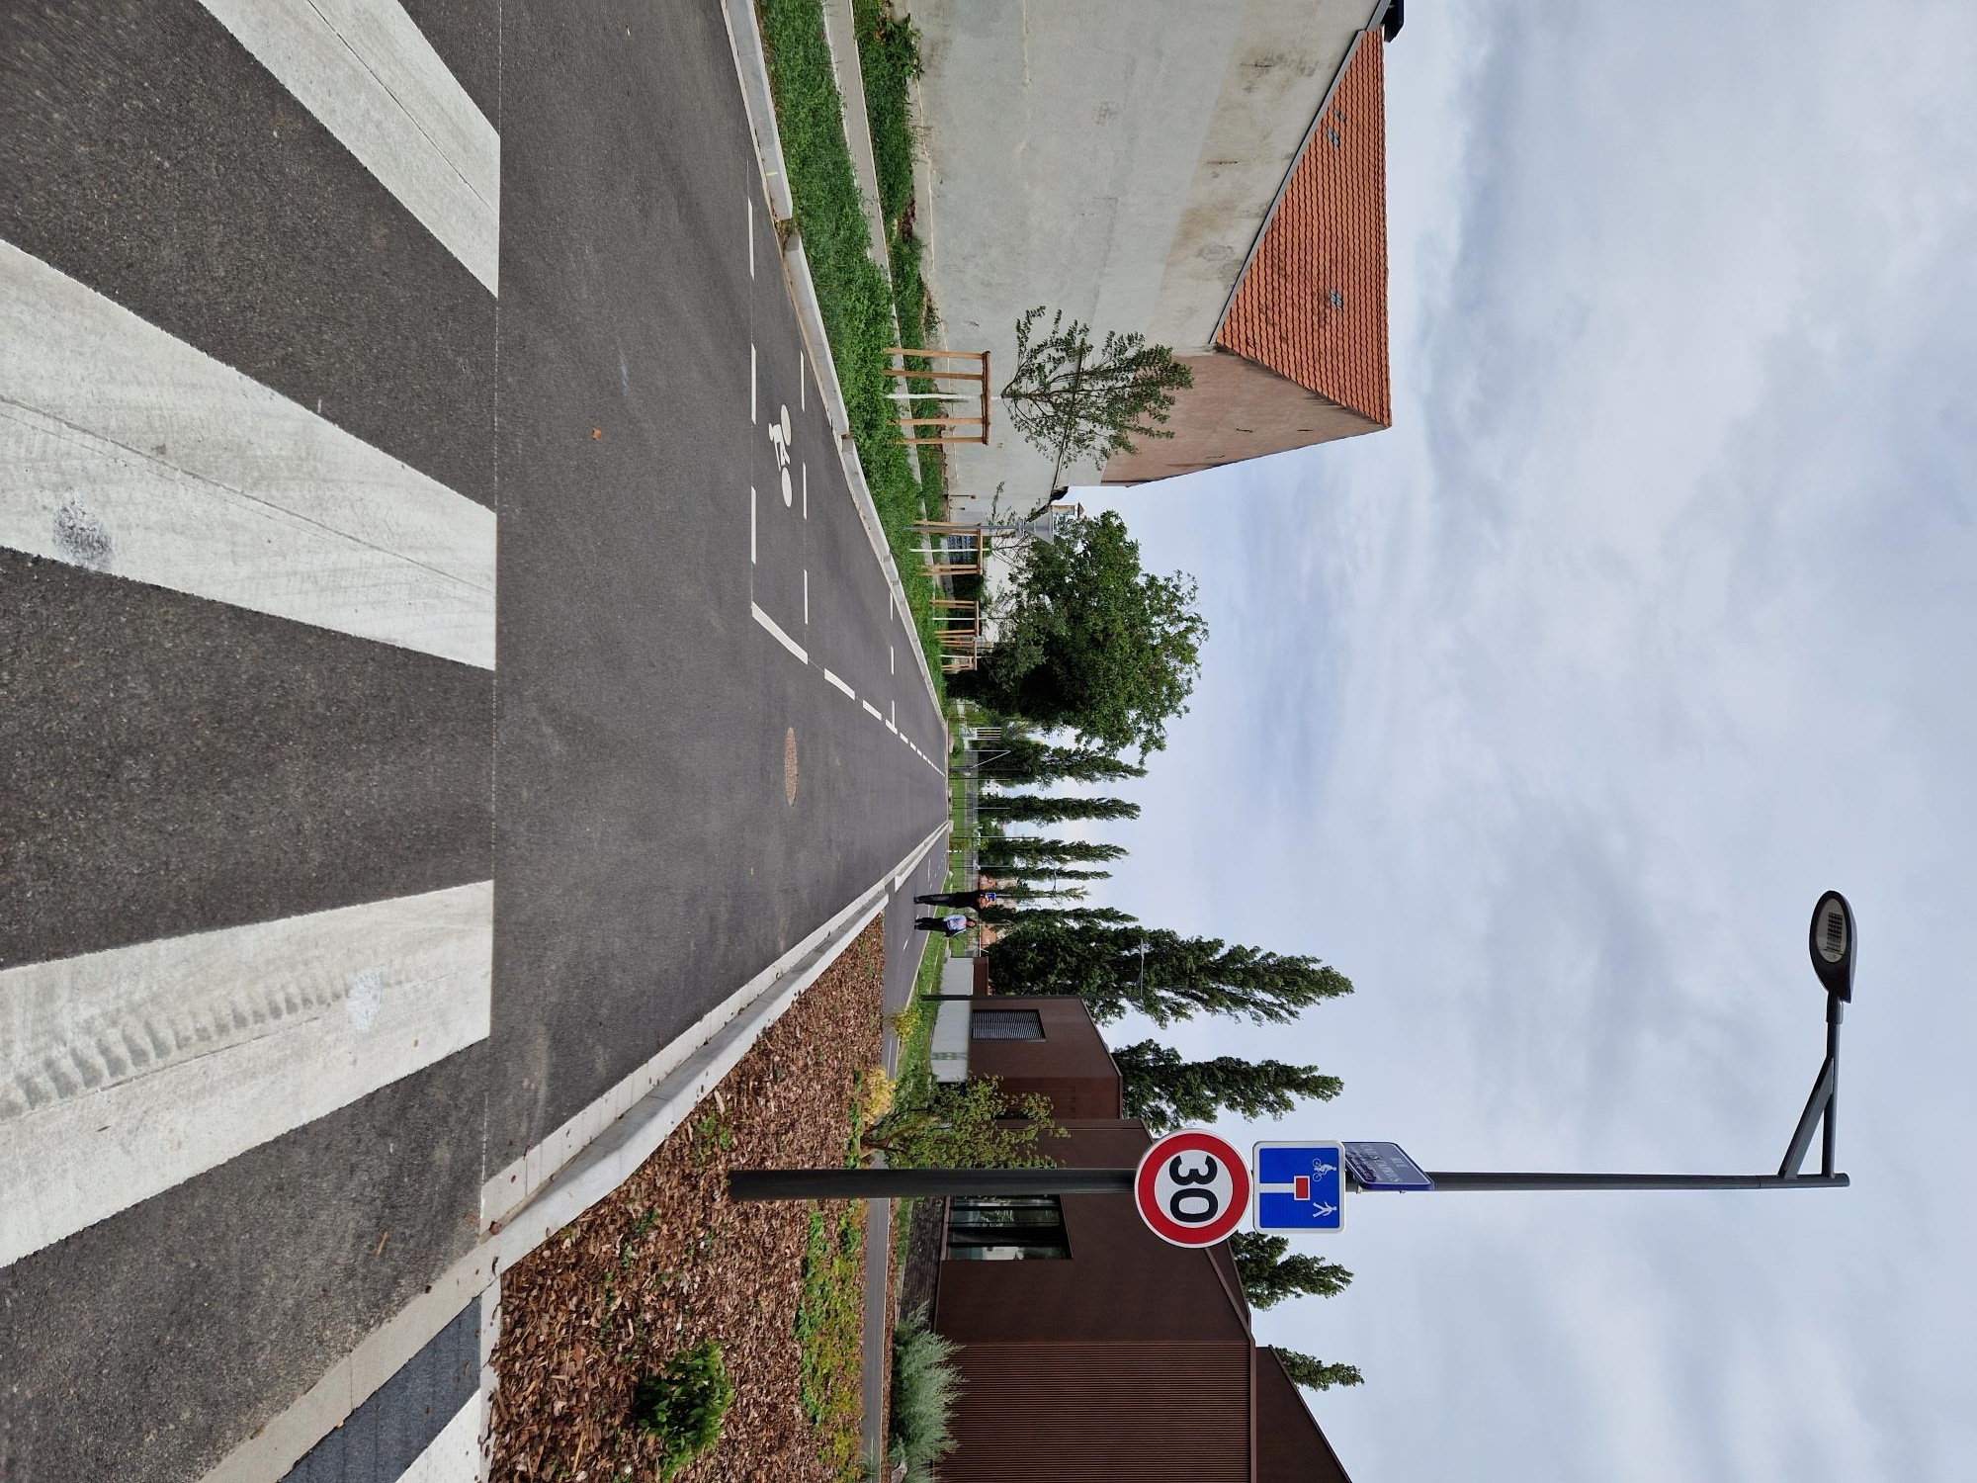
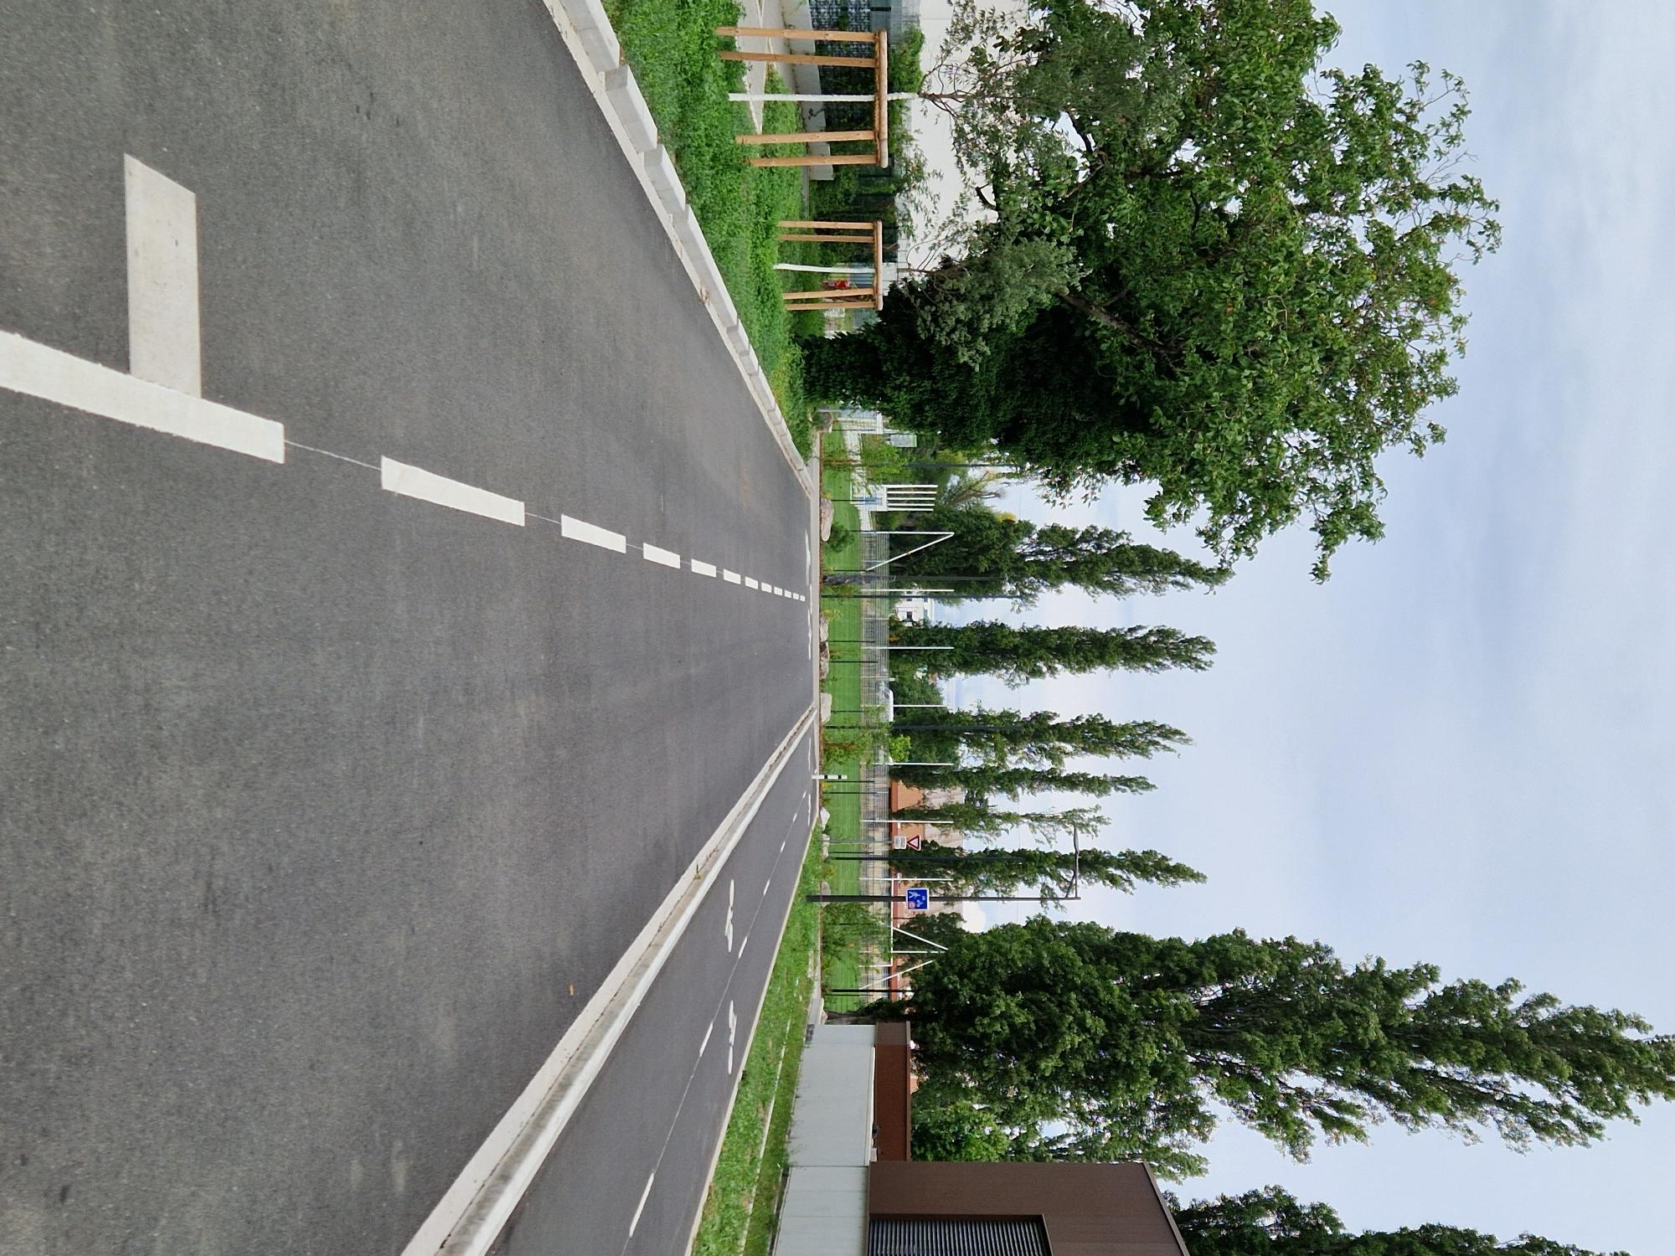
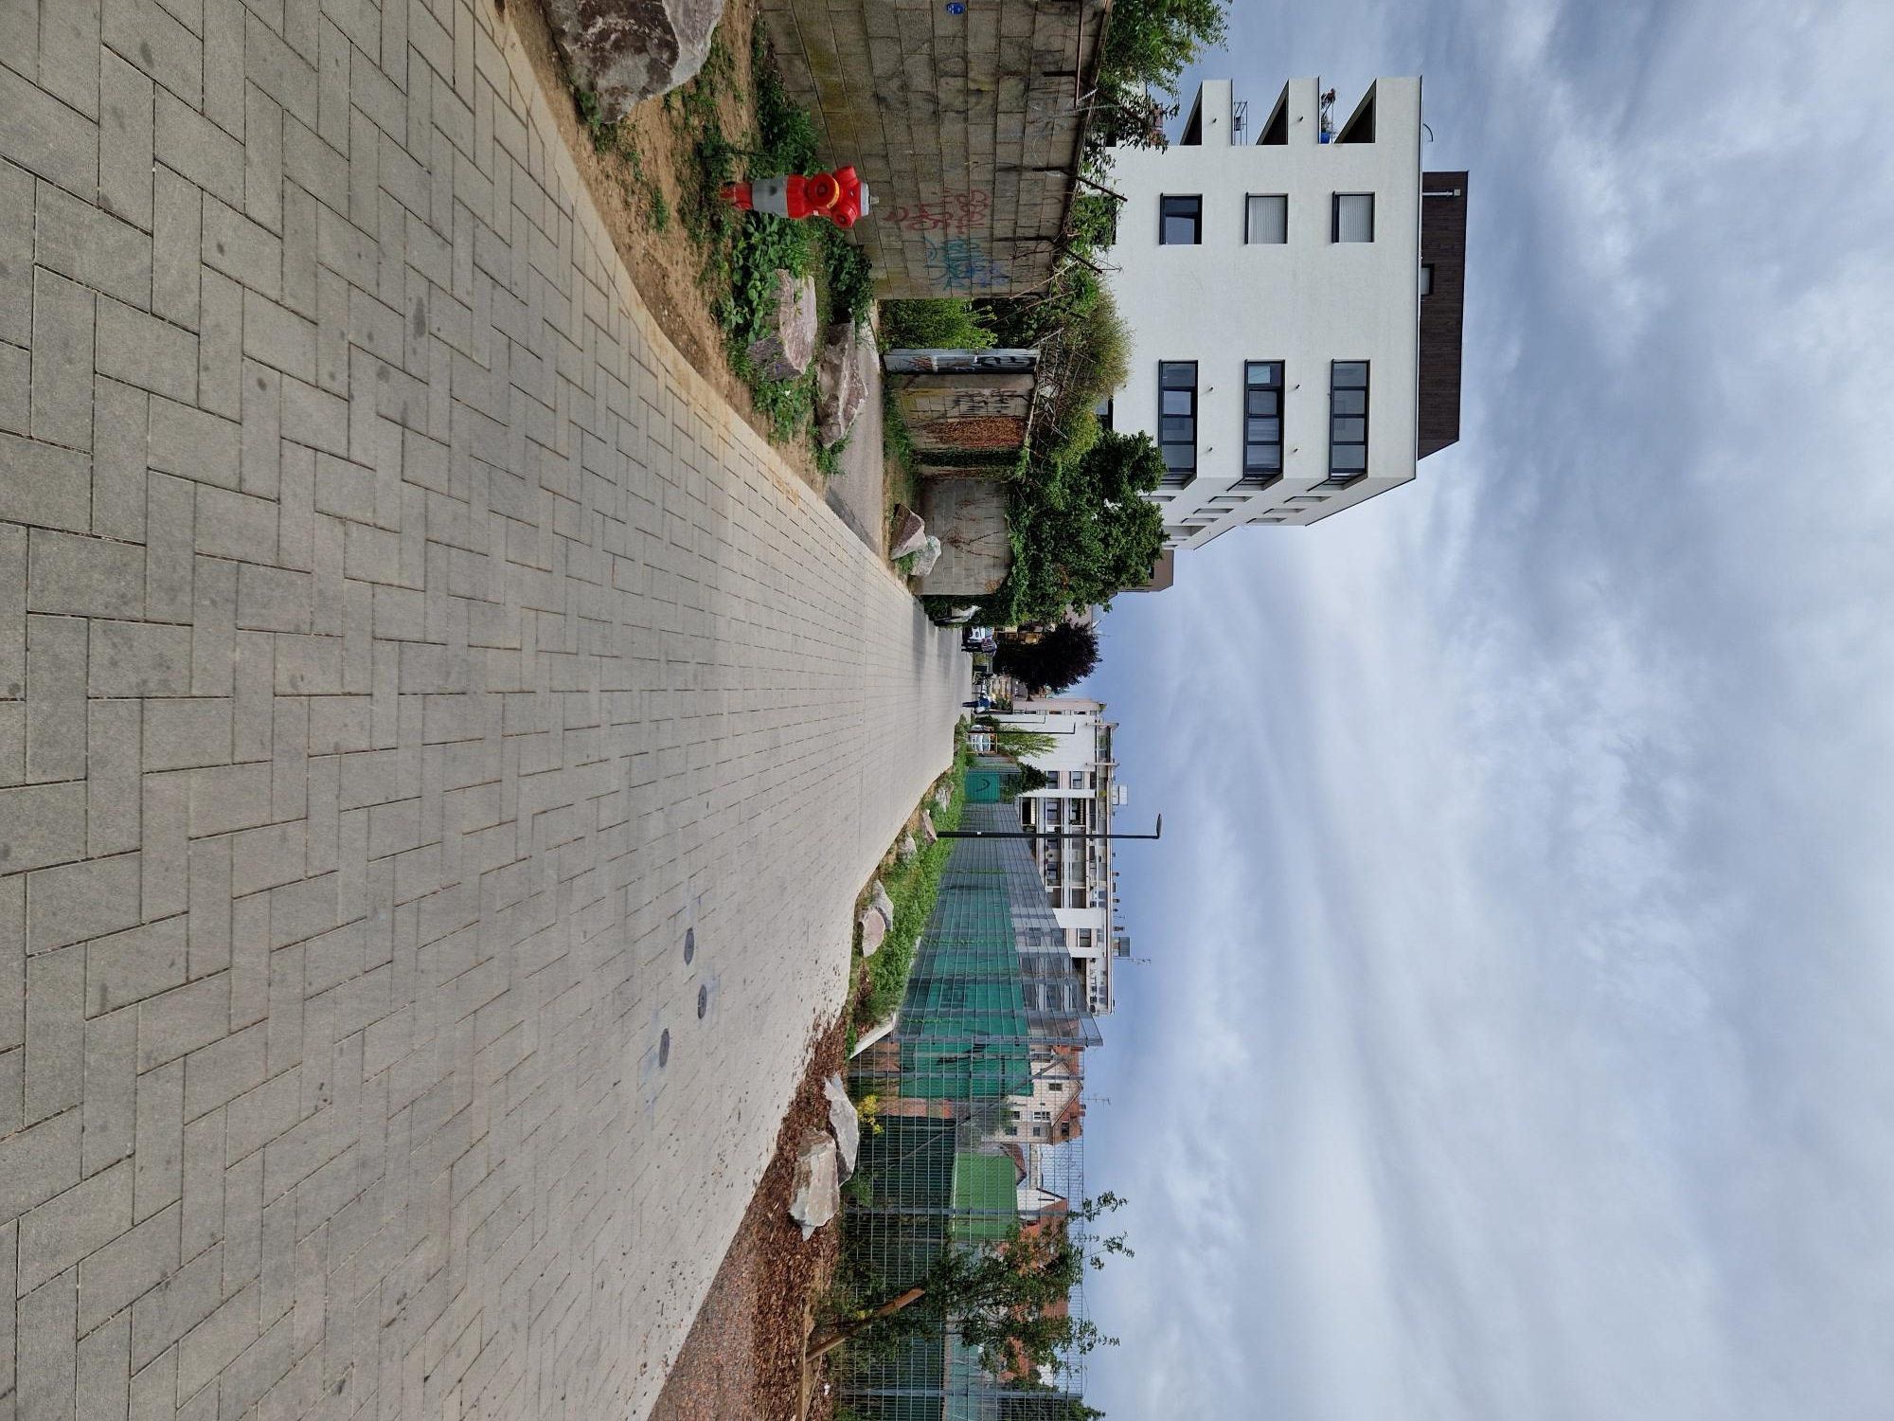
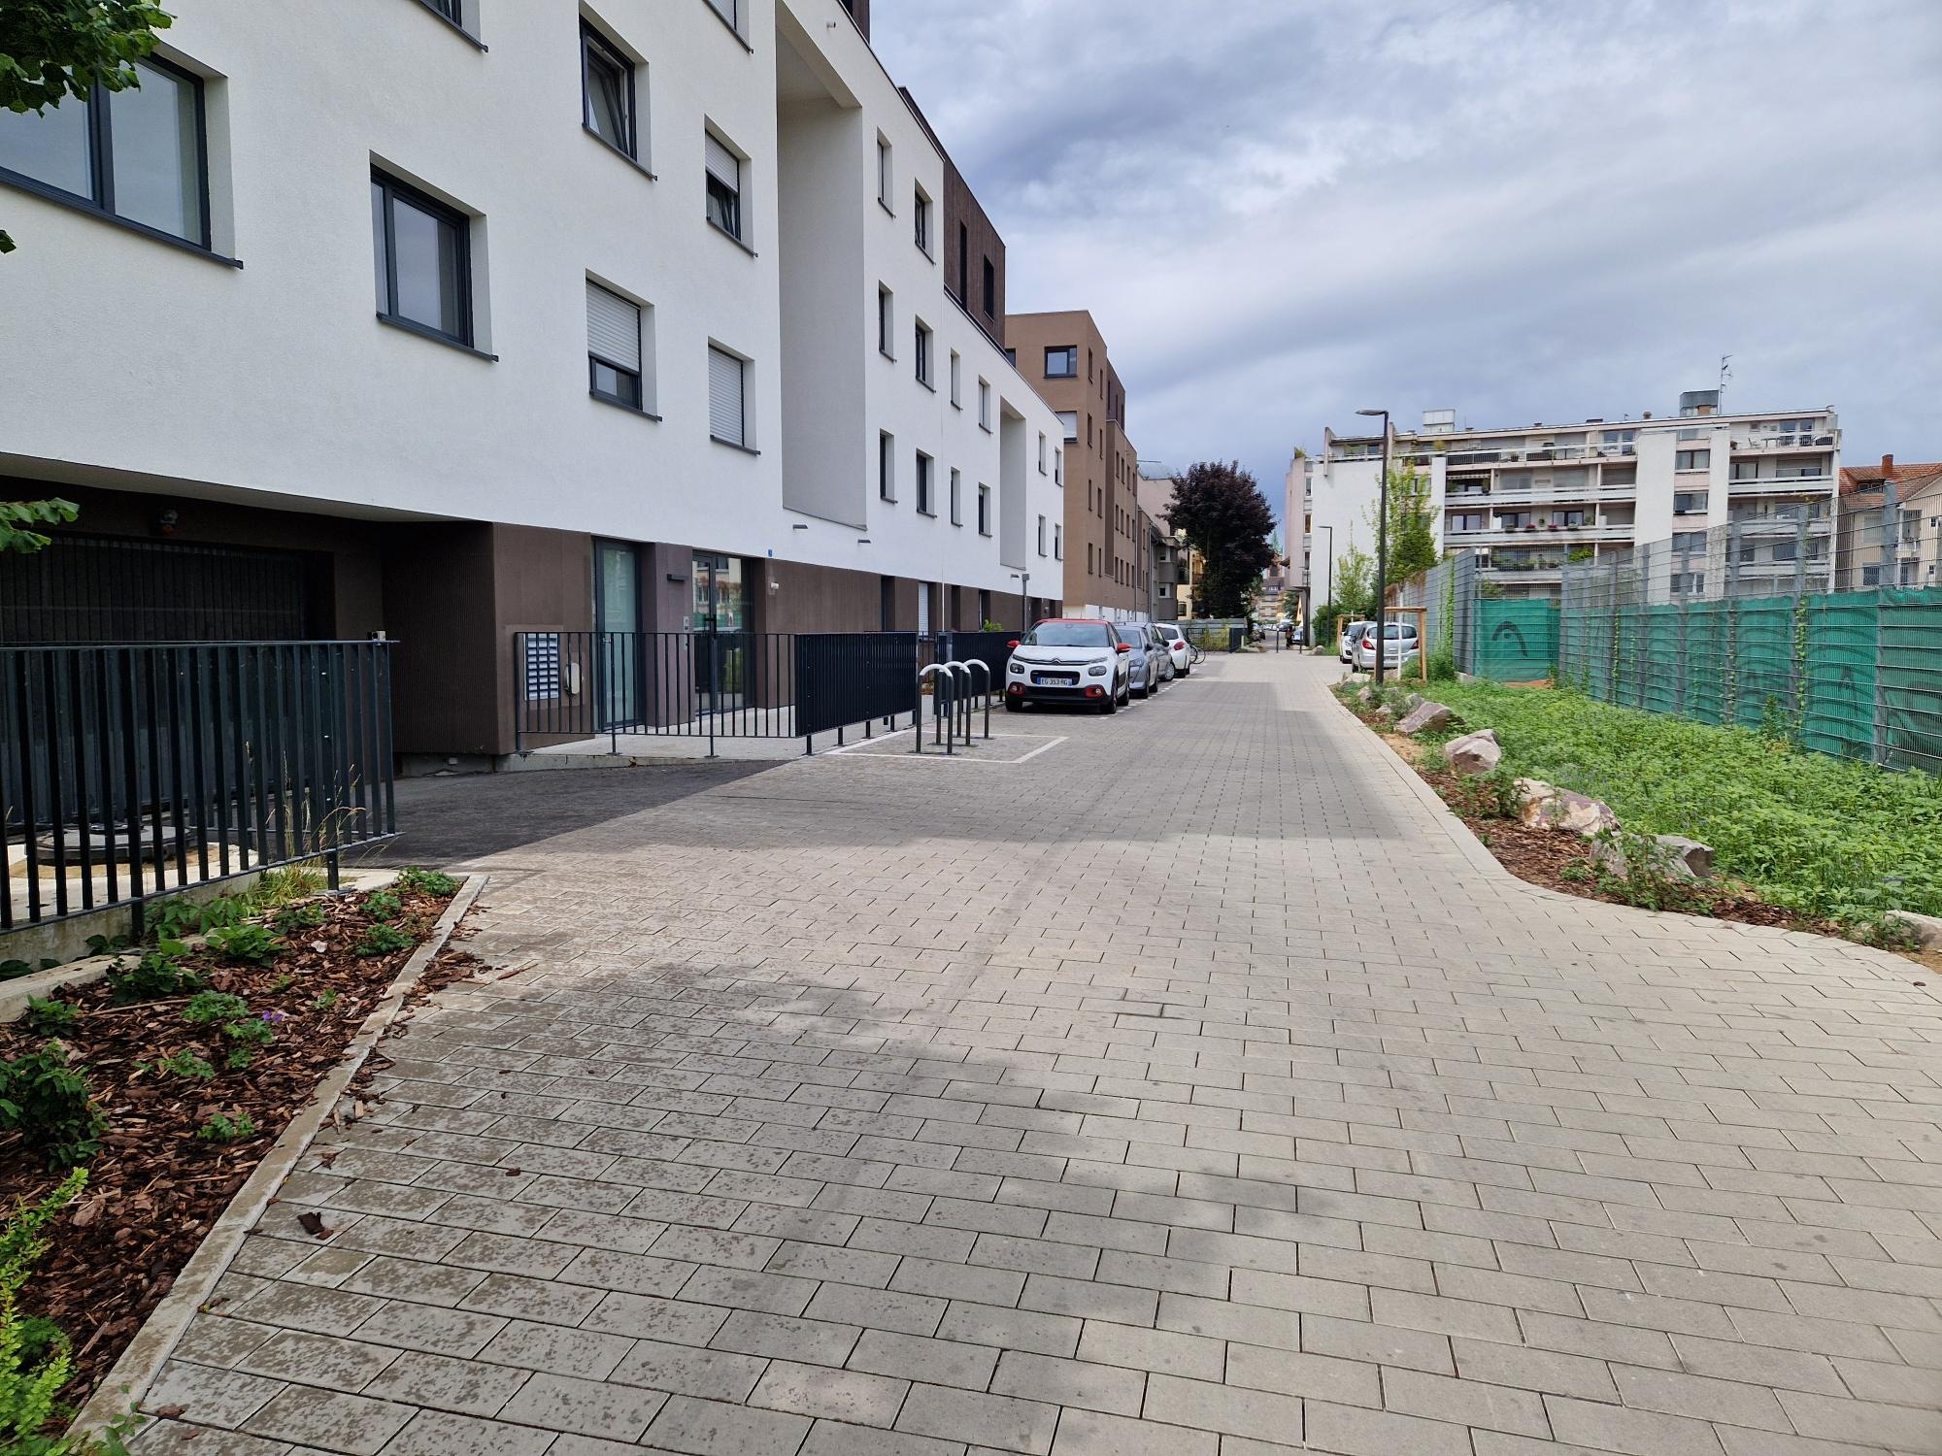
LLEGAR A ALLÉE PUBLIUS RUFRENUS
1
Desde Route des Romains, justo después del punto de carga eléctrica, gire a la derecha por rue Caius Caprius. Continúe hasta el final y gire a la izquierda hacia Allée Publius Rufrenus.
Route des Romains, después del punto de carga
Gire por rue Caius Caprius
Gire por rue Caius Caprius
Continúe hasta el final
Gire a la izquierda
Allée Publius Rufrenus
Escale Romantique • Guía de llegada • 2

Slide 3
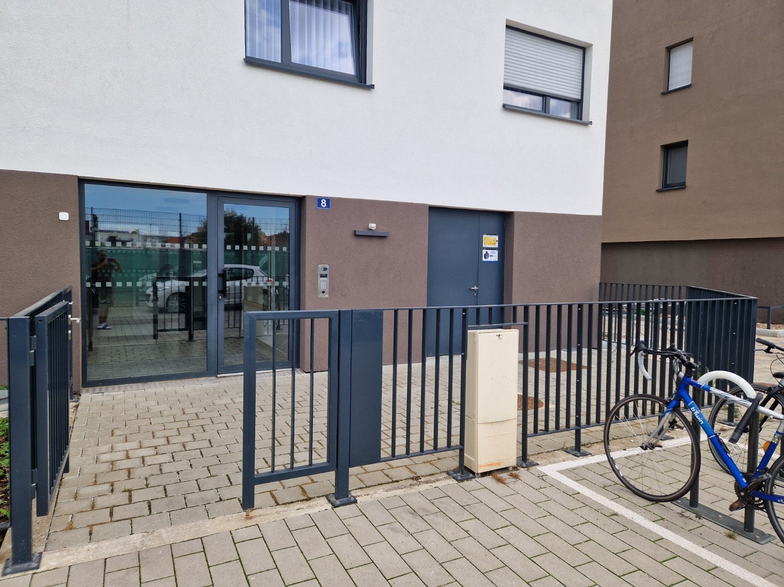
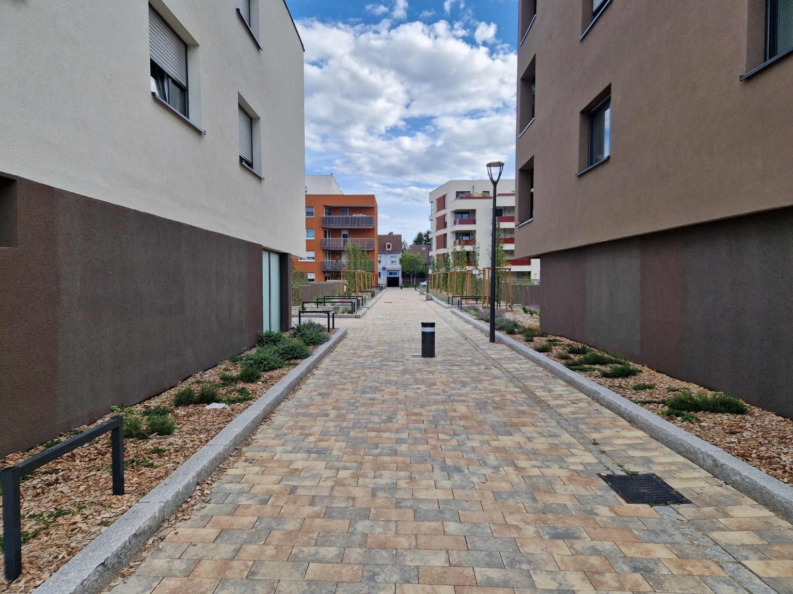
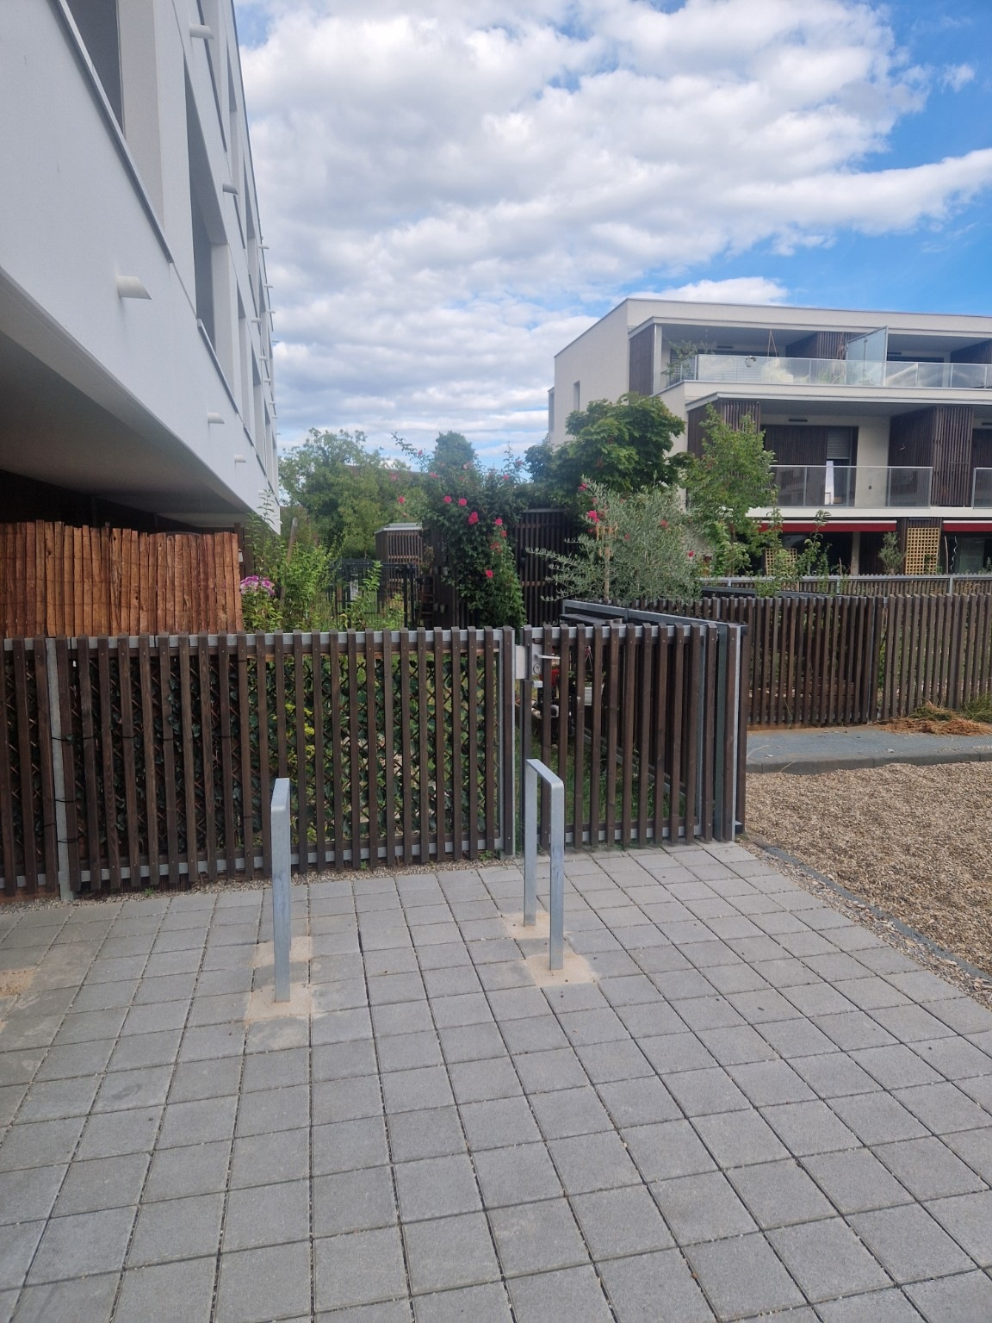
LLEGADA AL N.º 8 Y ACCESO AL JARDÍN
2
Al final de la vía llegará al 8 Allée Publius Rufrenus. Frente al edificio, tome enseguida el paso de la derecha para acceder al jardín.
Ha llegado al n.º 8, frente al edificio
Paso a la derecha
Primer jardín delante, a su izquierda
Referencia útil: permanezca del lado del jardín y siga hacia la puerta y la caseta.
Escale Romantique • Guía de llegada • 3

Slide 4
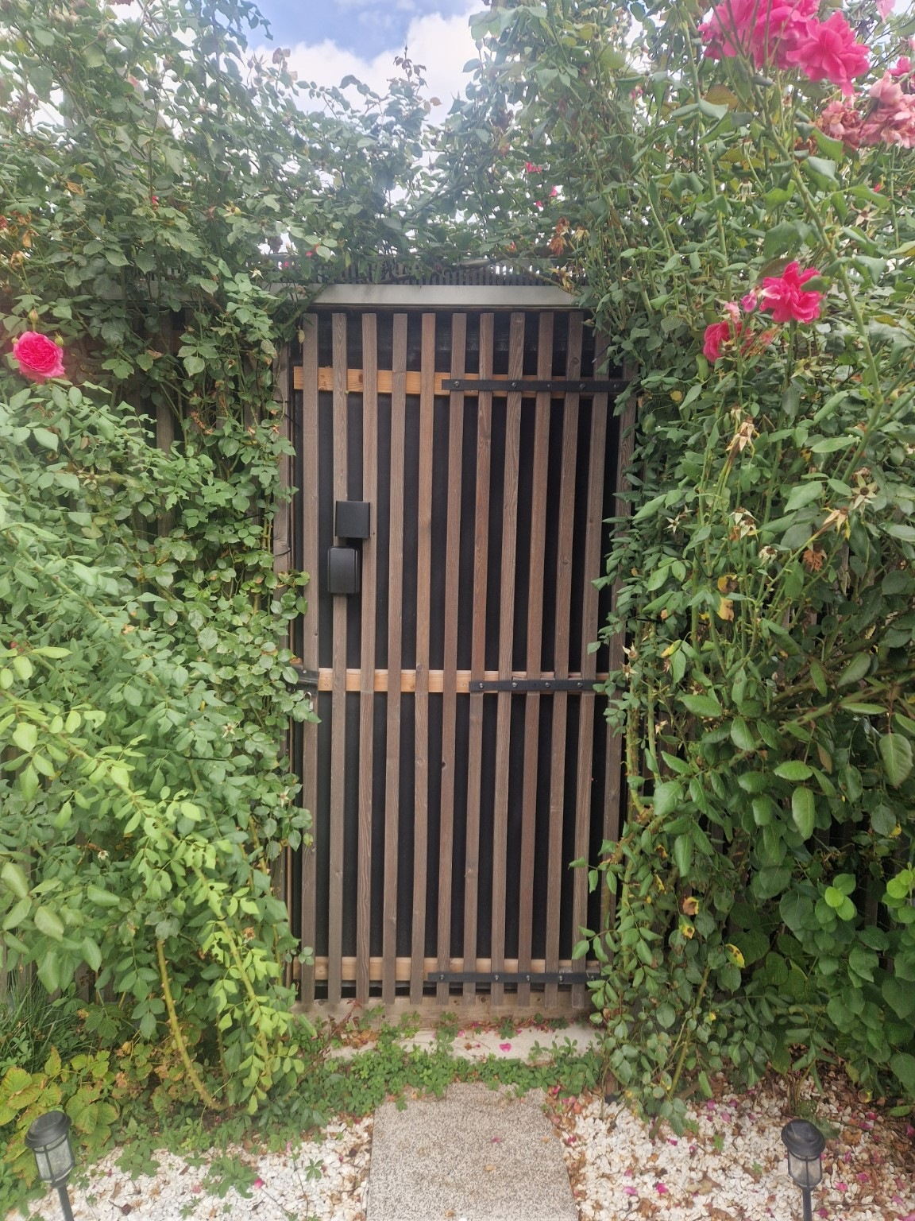
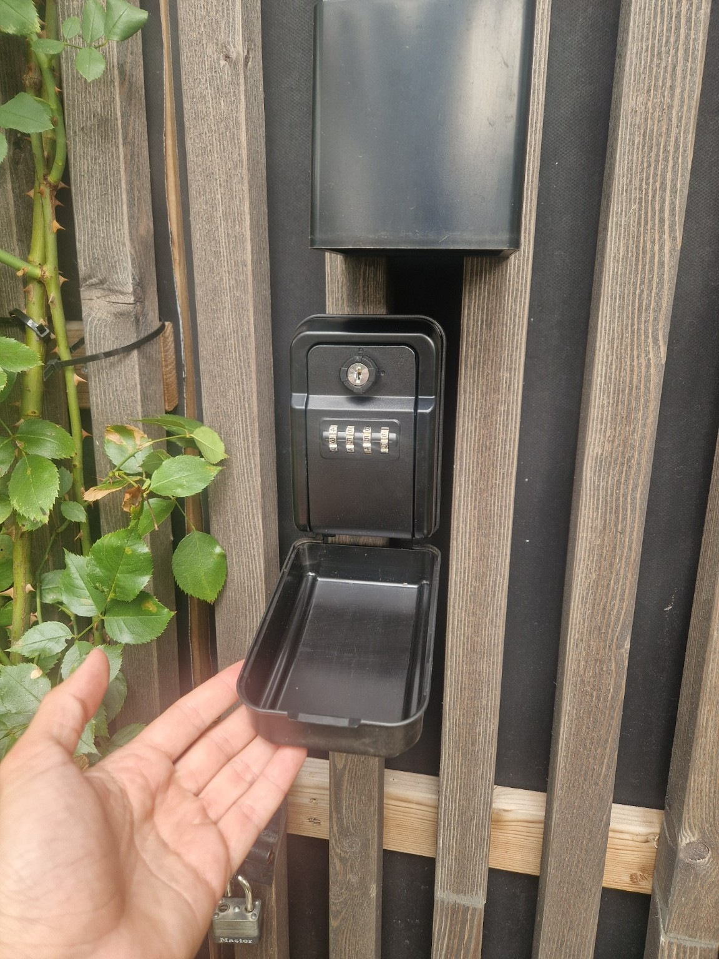
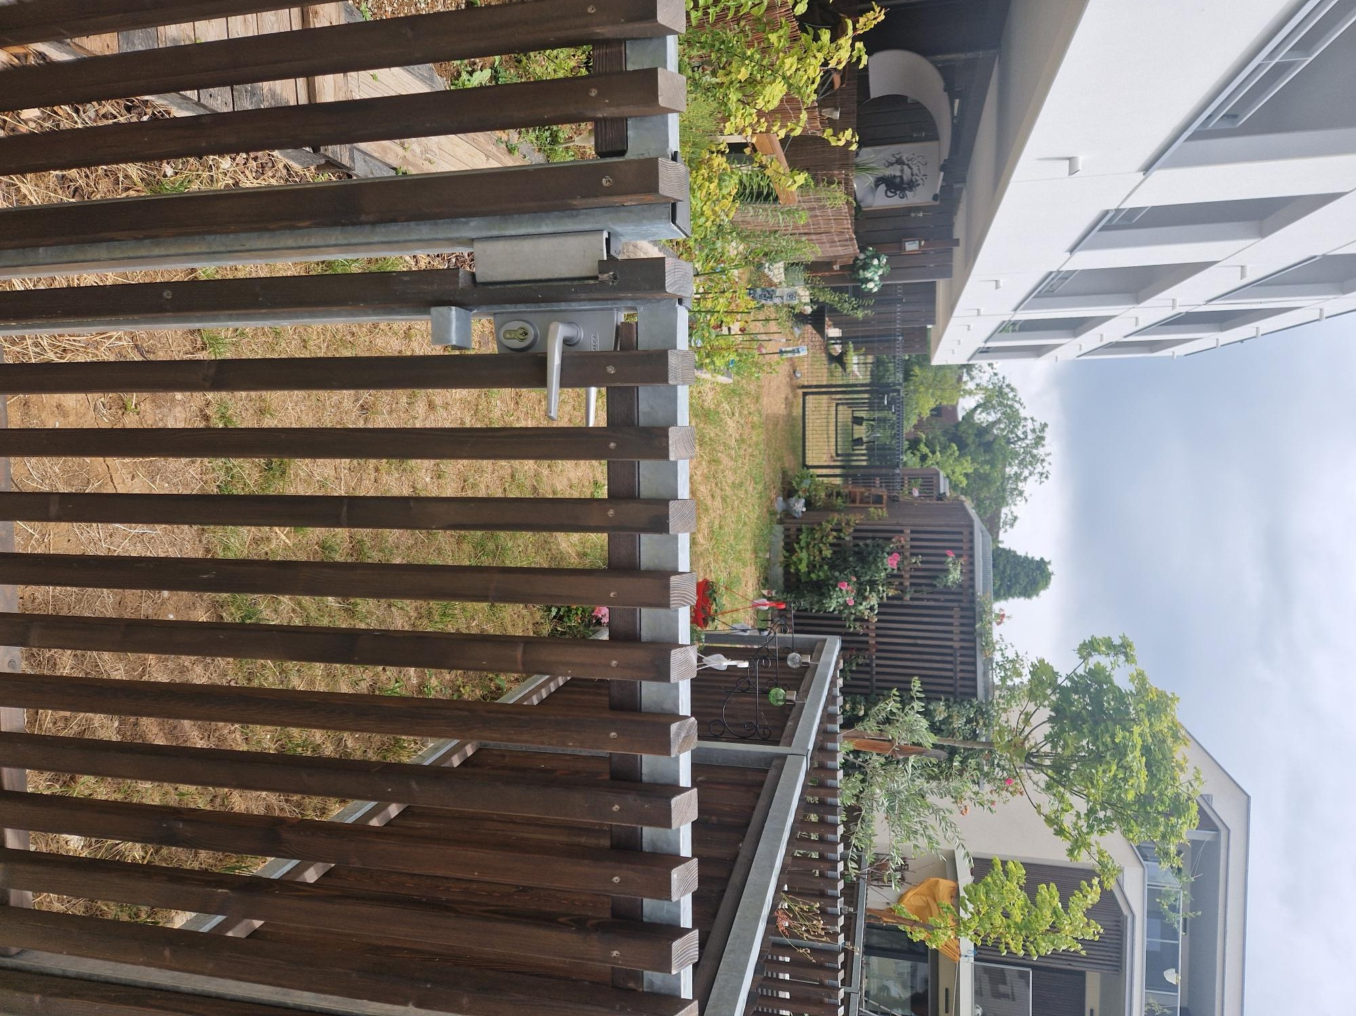
RECOGER LA LLAVE
En el acceso al jardín, pase por la puerta de la izquierda. Después encontrará la caseta con la caja de llaves. La llave está dentro; recibirá el código por mensaje.
Puerta
Caseta de jardín
Caja de llaves
El código de la caja de llaves se le enviará por mensaje antes de su llegada.
Tras recoger la llave y la tarjeta, podrá acceder al aparcamiento subterráneo si viene en coche.
Escale Romantique • Guía de llegada • 4

Slide 5
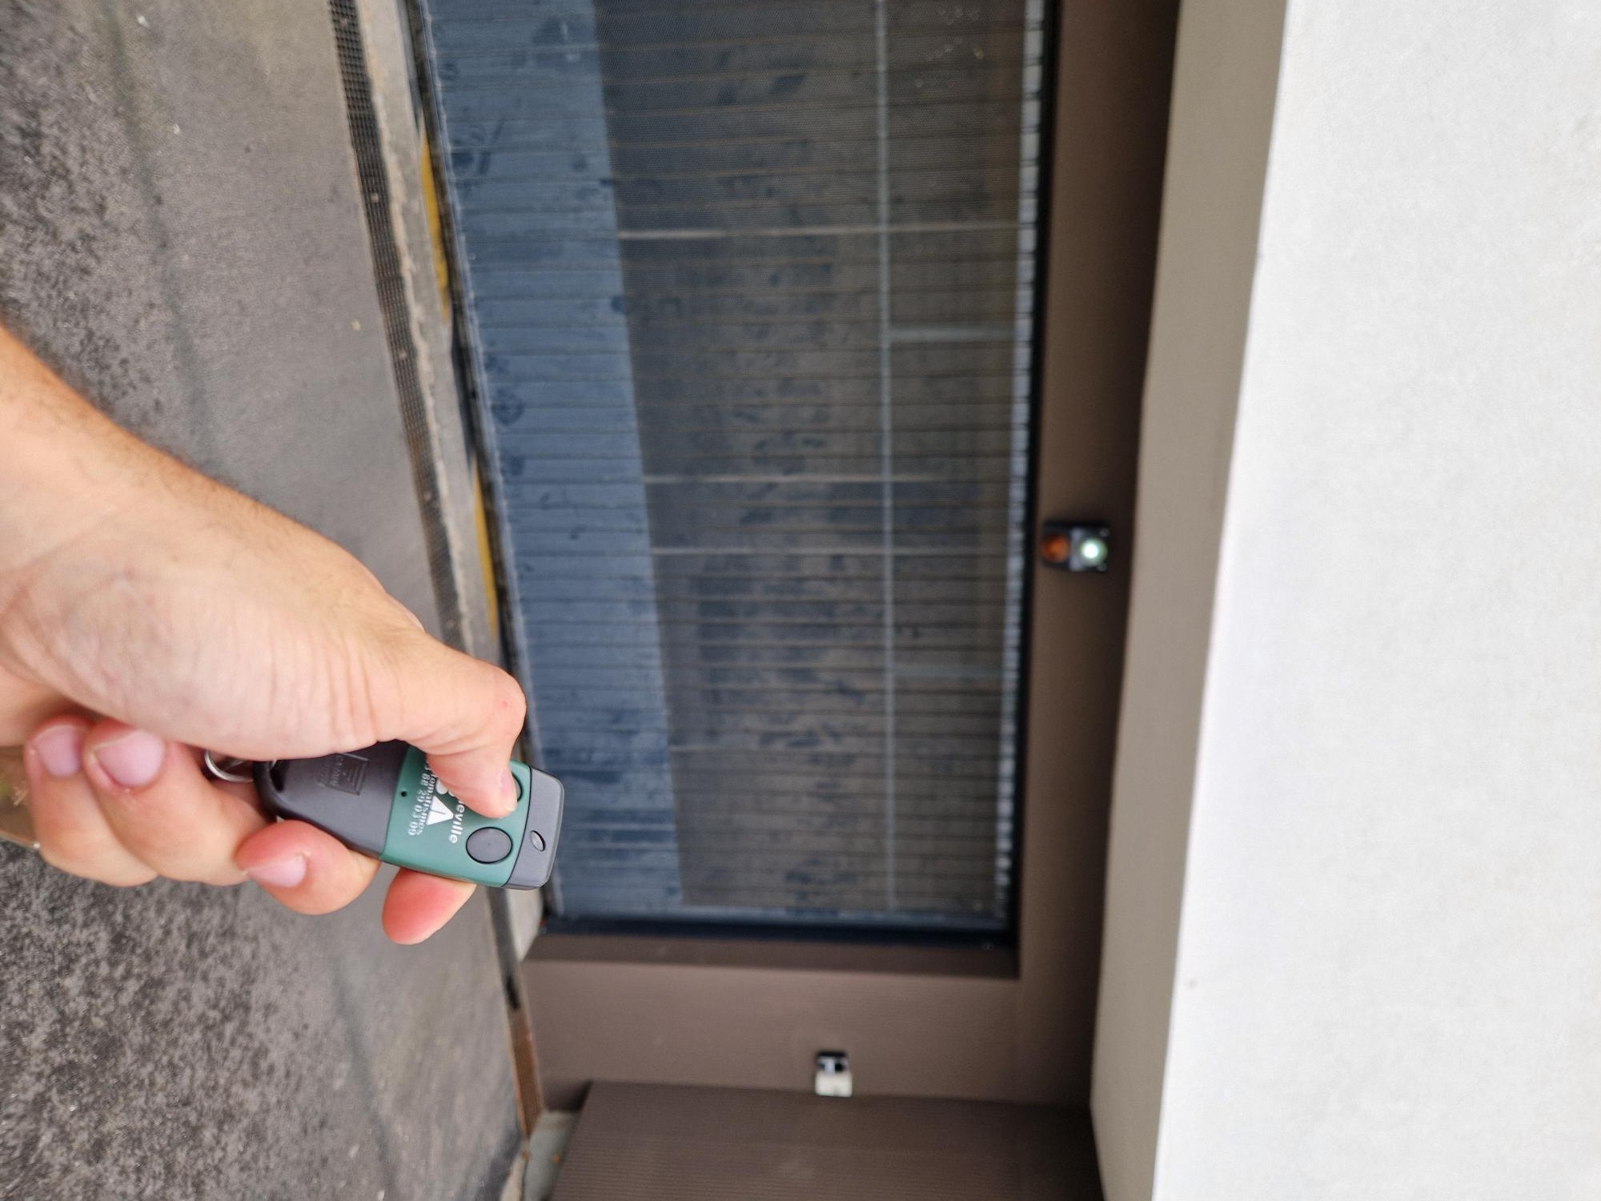
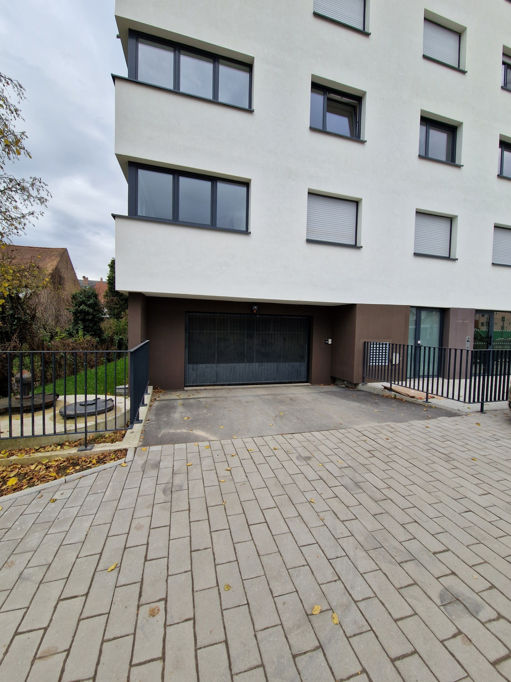
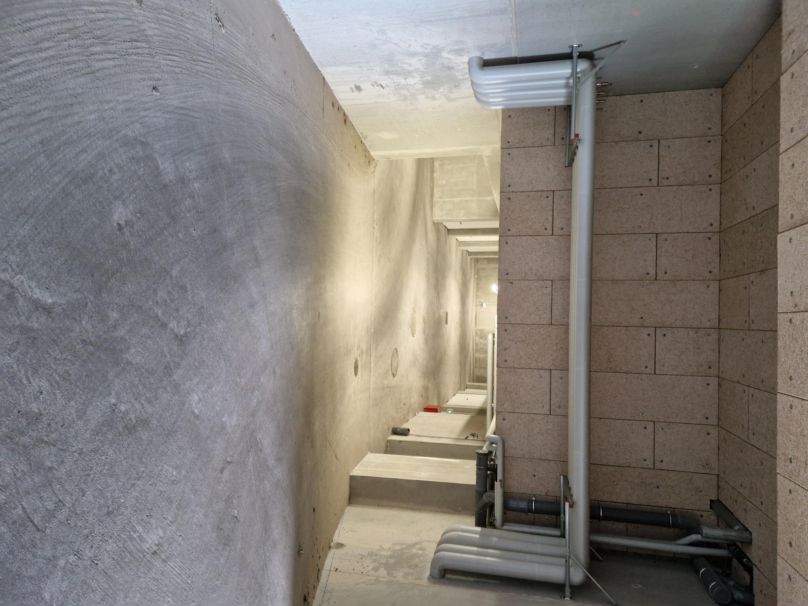
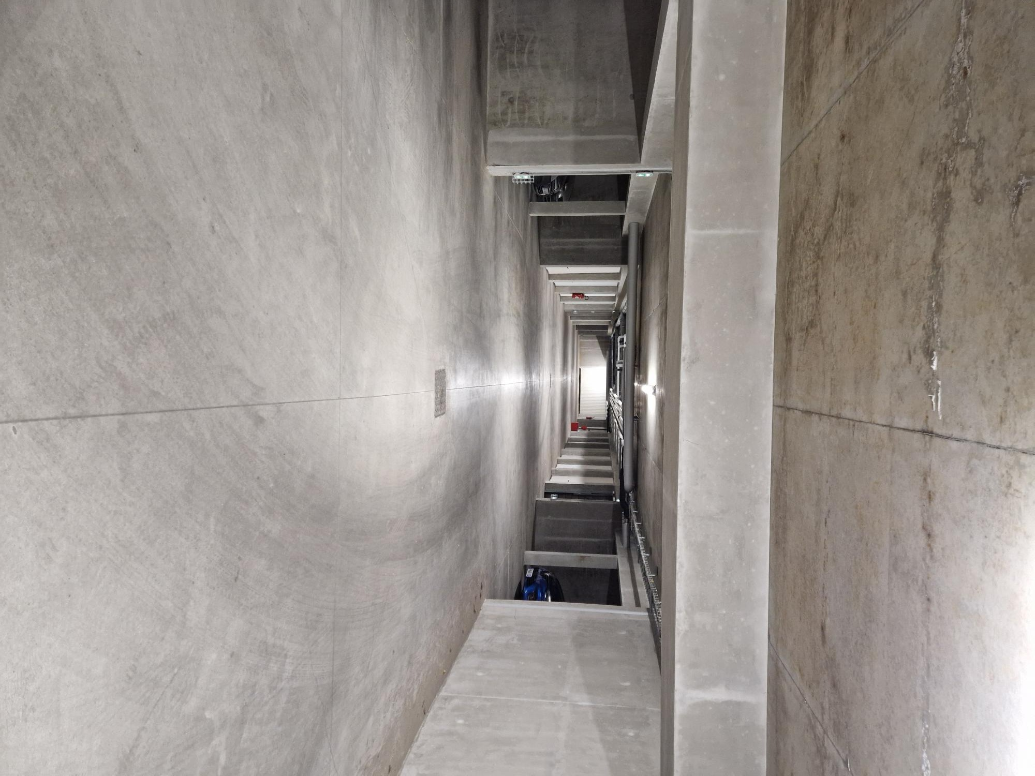
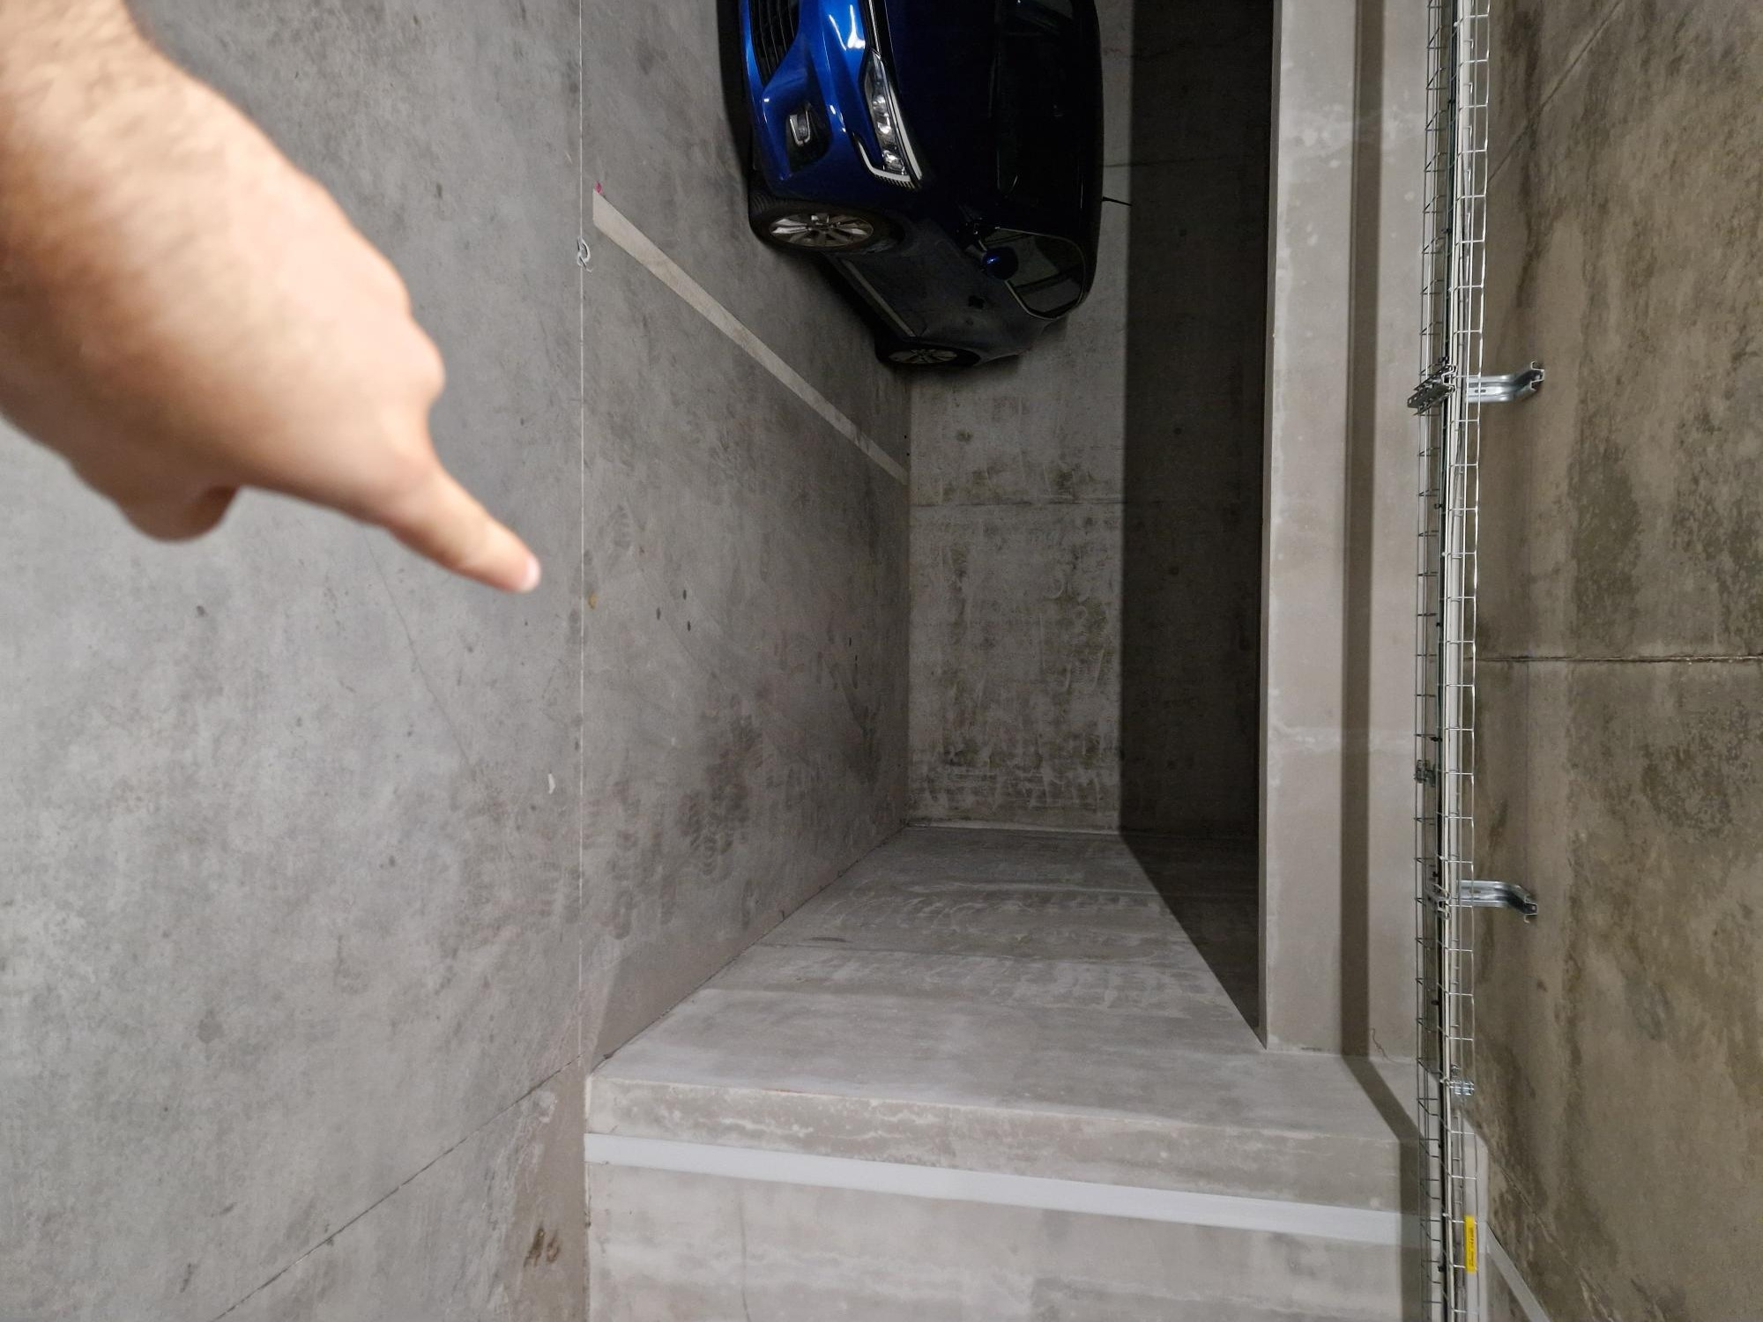
ACCESO AL APARCAMIENTO SUBTERRÁNEO
3
Con la tarjeta, diríjase a la primera entrada del aparcamiento a la izquierda en Allée Publius Rufrenus. Baje la rampa y gire a la izquierda: su plaza es la primera a la derecha.
Entrada del aparcamiento
Use la tarjeta
Baje la rampa
Gire a la izquierda
Primera plaza a la derecha
¡Ya ha llegado! Solo queda disfrutar de su estancia en Escale Romantique.
Escale Romantique • Guía de llegada • 5

Slide 6
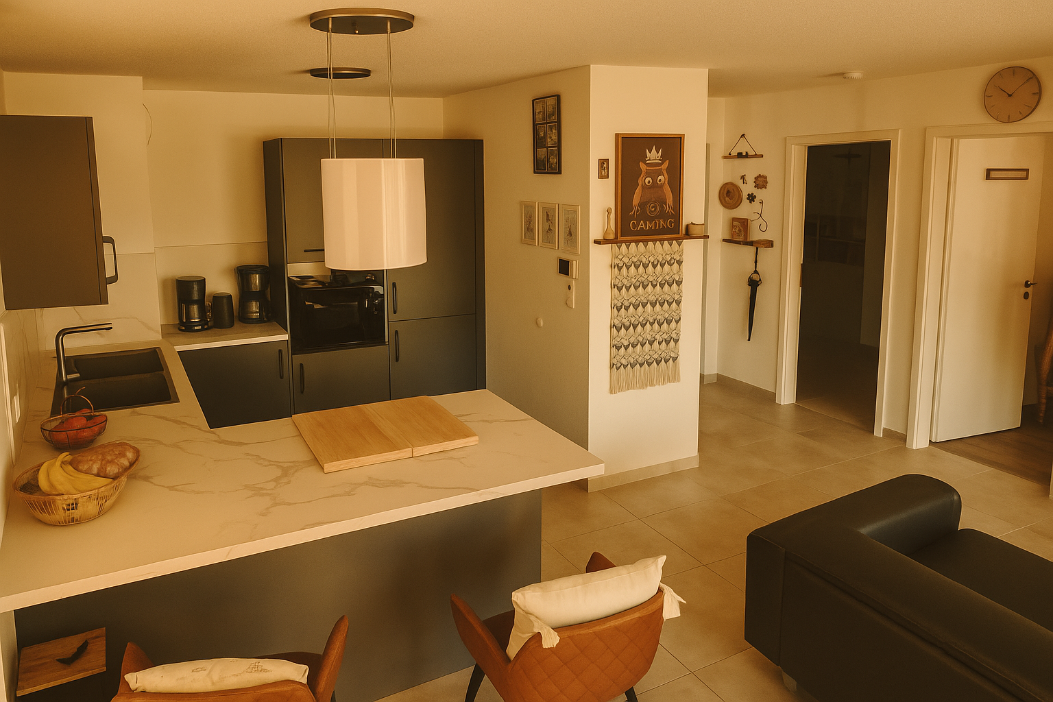
DISFRUTE SU ESTANCIA EN ESCALE ROMANTIQUE
Resumen de su llegada
1
Route des Romains → rue Caius Caprius → Allée Publius Rufrenus
2
N.º 8 → paso derecha → puerta izquierda → caja de llaves
3
Con tarjeta → primera entrada izquierda → rampa → primera plaza derecha
Escale Romantique • Su apartamento de ensueño en Estrasburgo
Escale Romantique • Guía de llegada • 6

